Slide 1

第11课
尼克与强盗

Slide 2
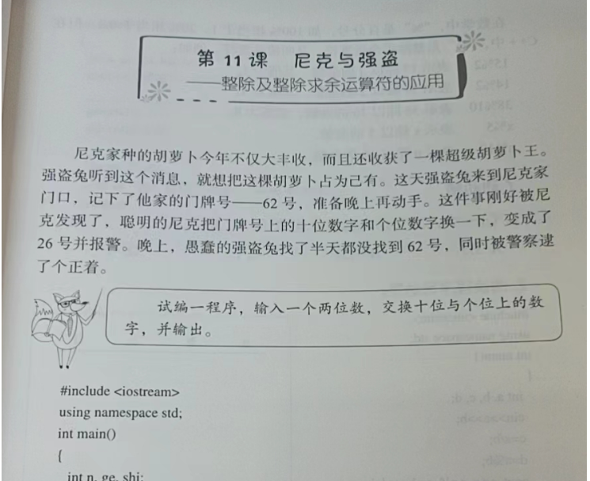

Slide 3



试编一程序，输入一个两位数，交换十位与个位上的数字，并输出。

Slide 4

整
除
求
余
%

Slide 5
15%2
1

Slide 6
shi=n/10;
ge=n%10;
n=ge*10+shi;

Slide 7

参考程序（不完整）
参考程序（完整）
建议程序在Dev-C++环境中打开学习，师生一起讨论，在课堂中动态的生成代码，把程序补充完整，这样学习效果会更佳。

Slide 8
浙江省金华市环城小学
潘洪波
2017.4
《小学生C++趣味编程》配套课件

